Slide 1
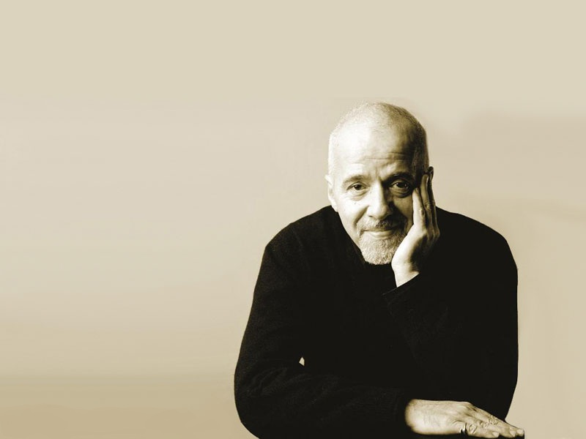
Пауло Коельйо
Підготував
Учень 11 класу
Катеринюк Василь

Slide 2

Біографія

Slide 3

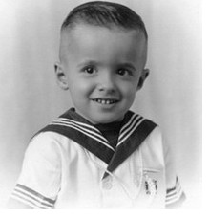
Пауло Коельйо народився 24 серпня 1947 р. в Ріо-де-Жанейро в благополучній родині інженера Педро і Ліжія Коельо.
У сім років він був відправлений в єзуїтську школу Святого Ігнатія Лойоли, де вперше виявляється його бажання писати книги.

Slide 4
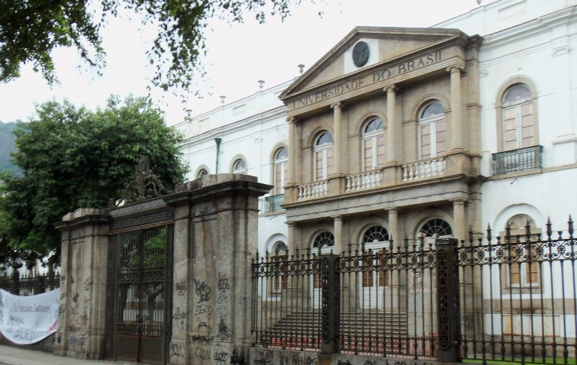
Бажання стати письменником не знайшло розуміння у його родини, тому під їх тиском він вступає на юридичний факультет університету Ріо-де-Жанейро, але невдовзі кидає навчання і більше займається журналістикою.
Університет в Ріо-де-Жанейро

Slide 5
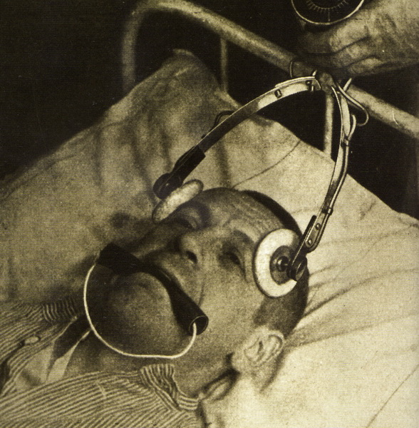
Тож розбіжності між юним письменником і сім'єю йшли по наростаючій, врешті-решт сімнадцятирічний Пауло був примусово поміщений у приватну психіатричну клініку на курс лікування.
Його лікували варварськими методами, в тому числі й електрошоком. Повернувшись звідти, Коельо спробував жити як усі — навчатися, здобути фах, але все даремно.

Slide 6
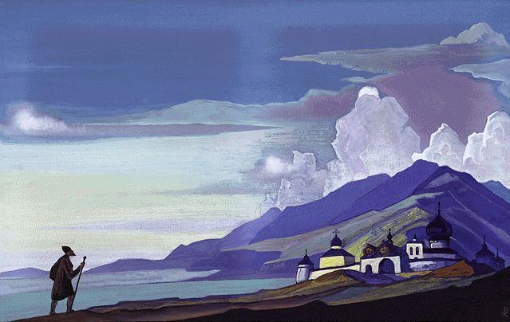
Через рік він примкнув до руху аматорського театру, який в Бразилії 60-х років став масовим явищем - не тільки явищем мистецтва, але й соціального протесту. Театрально-протестна активність для Коельо закінчилася в лікарні, звідки він знову втік, але безгрошів'я змусило його знову повернутися додому.
Після третього курсу лікування його родина змирилася з тим, що «нормальною» роботою він займатися не буде. Пауло Коельо продовжував займатися театром і журналістикою.

Slide 7
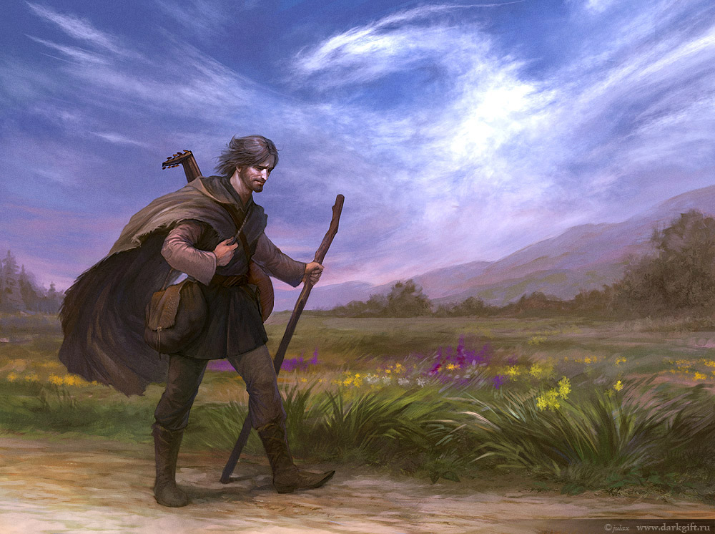
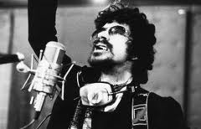
У 1970 почав подорожувати по Мексиці, Перу, Болівії, Чилі, Європі та Північній Африці. Повернувшись до Бразилії він пише пісні для багатьох відомих бразильських виконавців.
Пізніше він об’єднав сили з рок-зіркою Раулем Сейшасом. Разом вони написали 120 пісень, революціонували бразильську рок-музику; деякі з тих пісень – хіти і сьогодні.
Рауль Сейшас

Slide 8

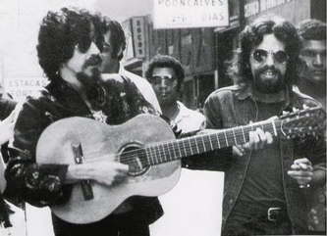
Проте влада звернула увагу на підривну, з їхньої точки зору, діяльність тандему й заарештувала обох «дисидентів».
Рауль Сейшас (зліва) та
Пауло Коельйо (справа)
Відомо також, що під час перебування у в'язниці Коельйо та Сейшаса катували. Вийти з в'язниці Коельо допомогло минуле: його визнали неосудним, бо він був душевнохворим і відпустили.

Slide 9
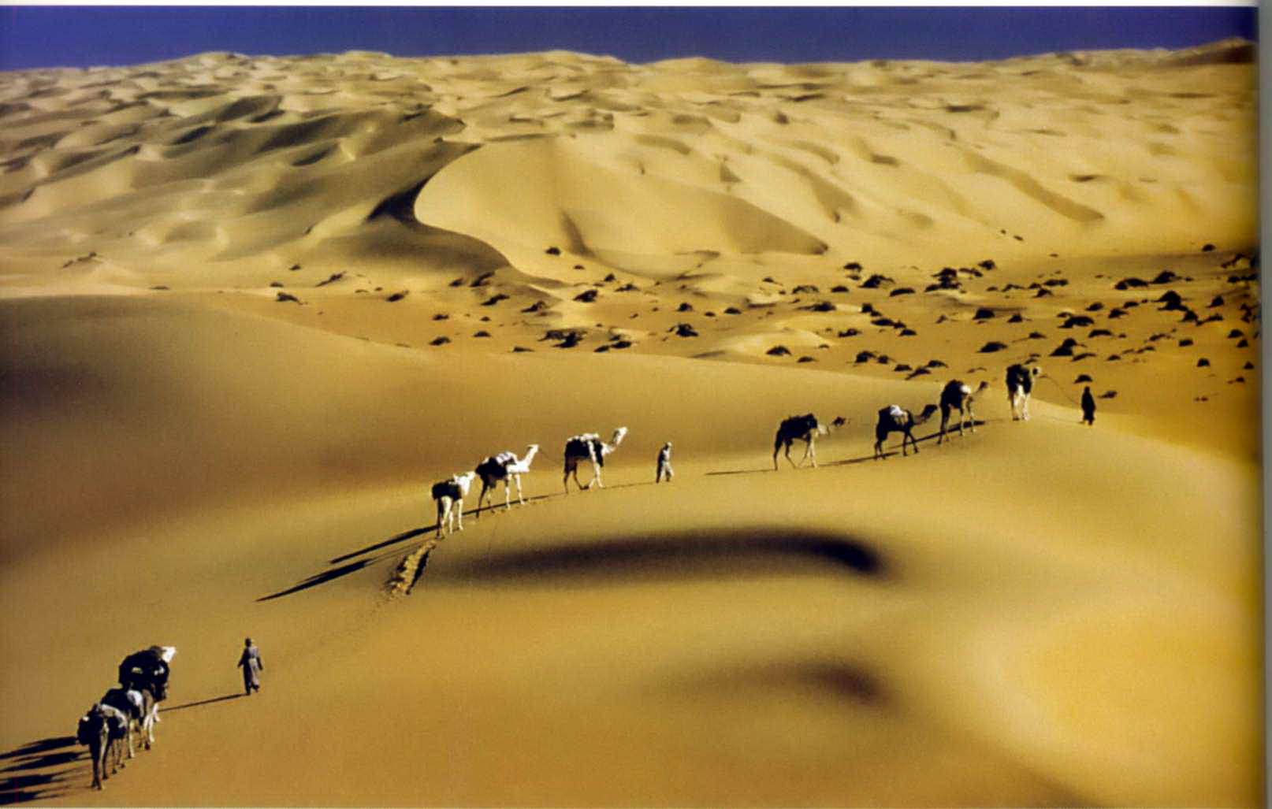
Пізніше, в Голландії, він зустрічає особистість, яка змінила його життя і розкрила Коельйо очі на його власне покликання. Він став членом католицької групи, відомої як RAM (Regnus Agnus Mundi).
Прислухавшись до поради наставника, він пройшов дорогою середньовічних прочан в іспанське місто Сантьяго-де-Компостела , а опісля написав книгу про цю подорож — «Паломництво, або Щоденник Мага» (1987).

Slide 10
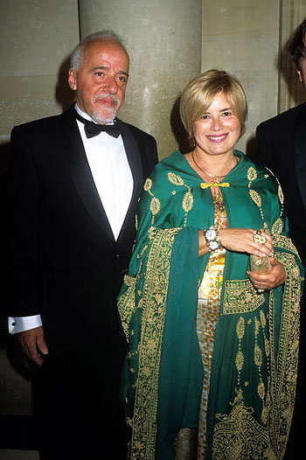
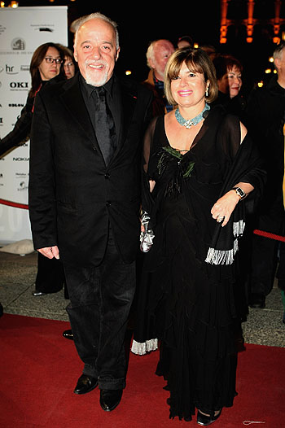
Зараз він живе зі своєю дружиною, Христиною, в Ріо-де-Жанейро, в Бразилії та в Тарб, у Франції.

Slide 11

Особливості творчості
Коельйо

Slide 12


У 1988 р. вийшов друком “Алхімік” - найвідоміший його твір, після чого були переклади десятками мов, престижні нагороди і визнання. Вірогідно, тут далася взнаки багатолітня втома широкої аудиторії від небажання більшості авторів уживатися в роль учителя моралі, від фатальної зневіри, скепсису, нісенітності й агностицизму сучасної прози.

Slide 13
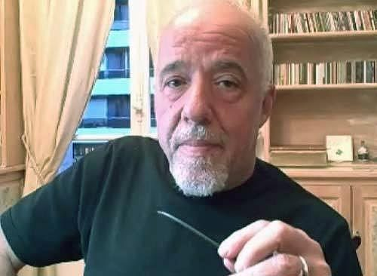
Коельо ніби ігнорує все те, що було написано до нього. У його творах немає ні розлогих, зі смаком «зроблених» описів, ні нетривіальних зав'язок і розв'язок, ні мудрованих ремінісценцій, ні семіотичних розгалужень, — усього того, до чого звик середній західний інтелектуал.
Коельо пропонує свій набір прописних істин, які осягав як із допомогою рефлексії, так і емпірично, дослідницьким шляхом.

Slide 14
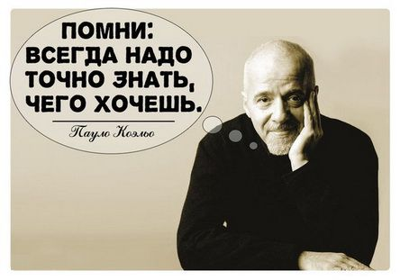
Незважаючи на екзотичність, його сюжети в основі традиційні. Коельо запрошує читача не до того, щоби вступити в діалог, а до того, щоб розпочати діалог внутрішній, який не стосується подвійної канви роману.
Головну ідею він формулює чітко, майже нав'язливо.

Slide 15
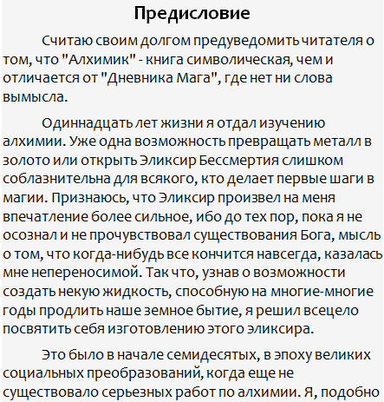
Вже за «Алхіміком» можна скласти думку про головні особливості творчості письменника. Як слушно сказано у передмові до роману, на відміну від автобіографічного «Щоденника мага», ця книжка — глибоко символічна.

Slide 16
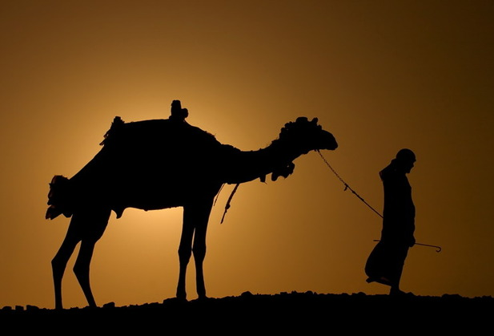
Молодий іспанський пастух Сантьяго, побачивши віщий сон, вирушає шукати скарби і впродовж усієї оповіді стикається з людьми та явищами, котрі допомагають йому зрозуміти себе самого та набути езотеричних знань про світобудову, які насправді виявляються екзотичними, відкритими для всіх і кожного.

Slide 17
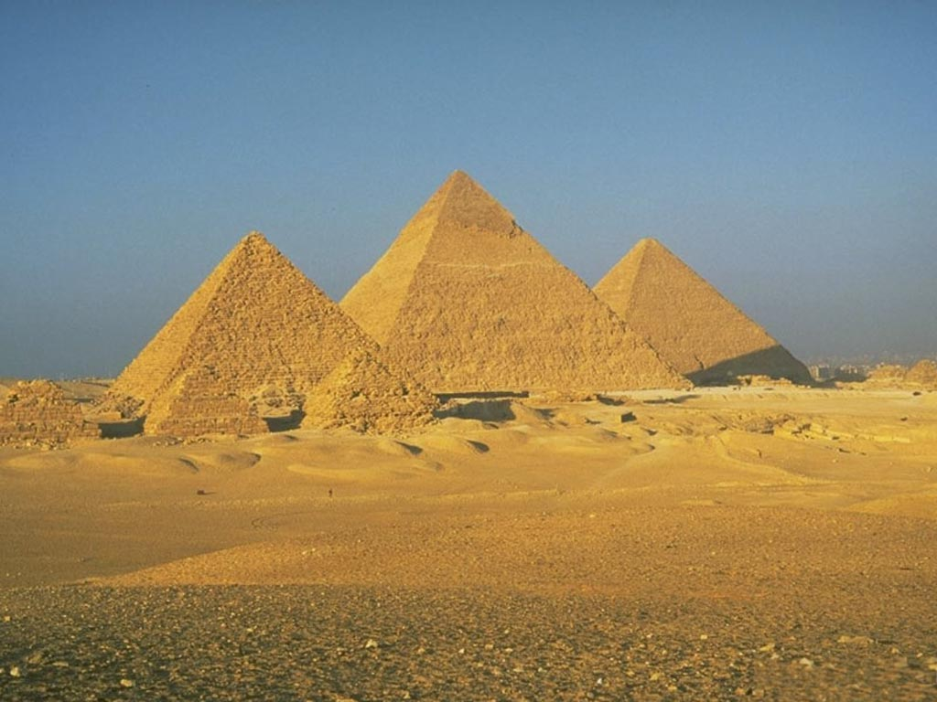
Сюжет, незважаючи на побічні відгалуження, що множаться з кожним кроком героя, гранично лінійний і не хронікальний. Певні проблеми виникають із жанровим визначенням. Високі рейтинги, невеликий обсяг і стрімкий розвиток подій спонукають зарахувати твір Коельо до роду роману-квесту.
Проте складність полягає у тому, що завдання автора полягає цілковито в іншому — донести до читача свої гуманістичні та філософські уявлення.

Slide 18
Віра, яку Коельйо пропонує читачеві, є гібридом католицизму, буддизму, даосизму, середньовічної європейської філософії.
Центральні сентенції роману:
«Домогтися втілення своєї долі — це єдиний справжній обов'язок людини»;
«Коли ти чогось хочеш, увесь Всесвіт допомагає тобі досягти цього»;
«Якщо пообіцяєш те, чого не маєш, утратиш бажання мати».
Незрозуміло, де закінчуються власні думки автора і розпочинається адаптований переказ класики світової художньої та релігійної літератур.

Slide 19
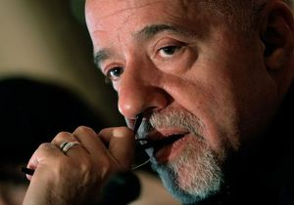
«Текст — цитата без лапок», — так Р. Барт задав точку відліку всьому структуралізму. Але якщо мета словесної алхімії У. Еко та М. Павича в тому, щоб створити щось нове, то Коельо наполягає на повторенні. Він — майстер повтору на всіх структурних і поняттєвих планах, а його девізом виступає злитість і правило, а не дискретність і виняток.

Slide 20
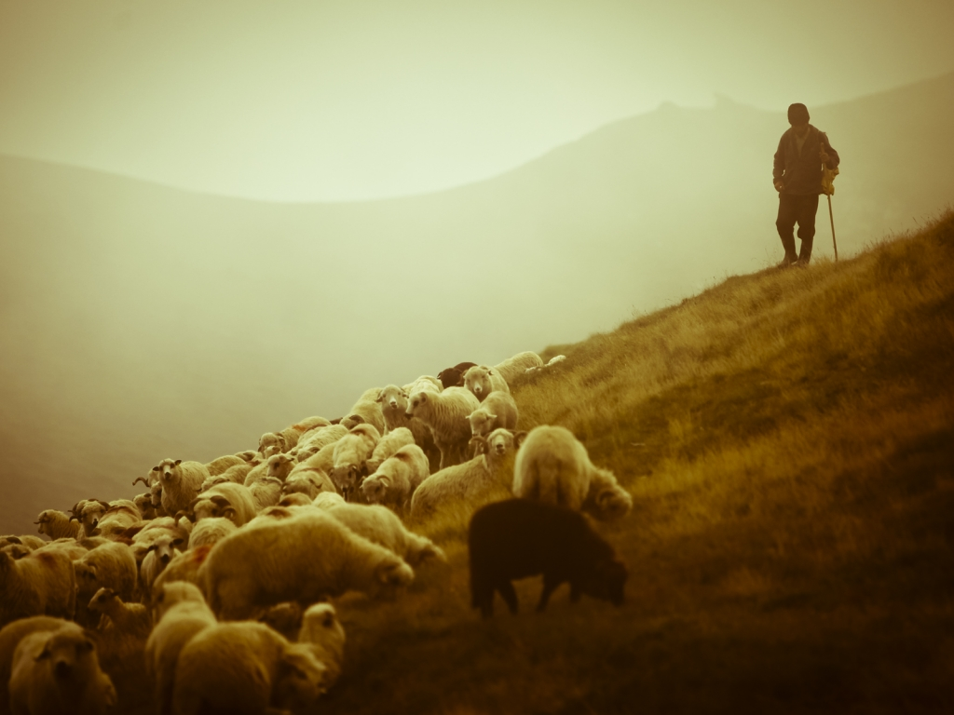
Для творчості Коельйо характерними є стійкі символи й алегорії. Так, через «П'яту гору» й «Алхіміка» проходять образи пастуха й отари, які автор подає у біблійному трактуванні. Письменнику дорікають у зловживанні штампами, як і в необачному тиражуванні постулатів практичної психології.
Поєднання американського побутового прагматизму та витягів із кастанедівських практик могло би видатися недоладним, якби його не вистраждав і не надихнув гірким досвідом сам автор.

Slide 21

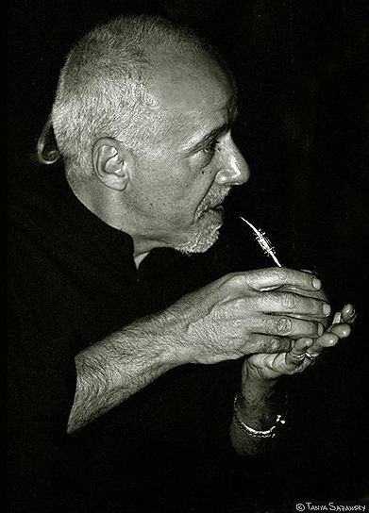
Правило для Коельйо — щастя та любов універсальні для всіх: «Воїн знає, що в усіх мовах найважливіші слова — короткі. Так. Бог. Любов»;
«І, хоча ніхто не вважає себе воїном світла, кожна людина може стати ним».

Slide 22

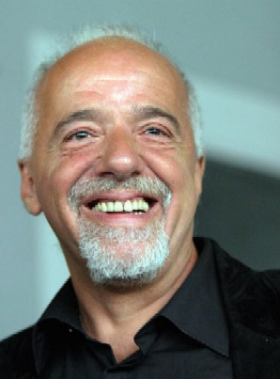
Читачеві, вихованому на творчості X. Кортасара чи Ф. Кафки, складно впізнати себе й автора через невигадливу на перший погляд прозу Коельо. Але неправомірно стверджувати, що Коельо пише «ні про що». Можливо, навпаки — він намагається дати відповіді на надто важкі, онтологічні питання буття.

